Slide 1
KAGRAにおけるPower Recycling鏡の防振懸架系システムの開発IV
東大宇宙線研、KAGRA collaboration
新井 友也、KAGRA collaboration

Slide 2
概要
Power Recycling Mirror (PRM) の各モードにおいてダンピングしていないときと、したときの減衰時間を測定
一部の制御フィルタを改良し、現在測定できる全てのモードにおいてダンピングしたときに減衰時間が1分以内という要求値を満たした
PRMのモデル評価をその後する予定

Slide 3
KAGRAについて
ETMY
MCE
PRM
ITMY
IMMT2
PR2
BS
ITMX
ETMX
MCI
MCO
IMMT1
PR3
SR2
SR3
SRM

Slide 4
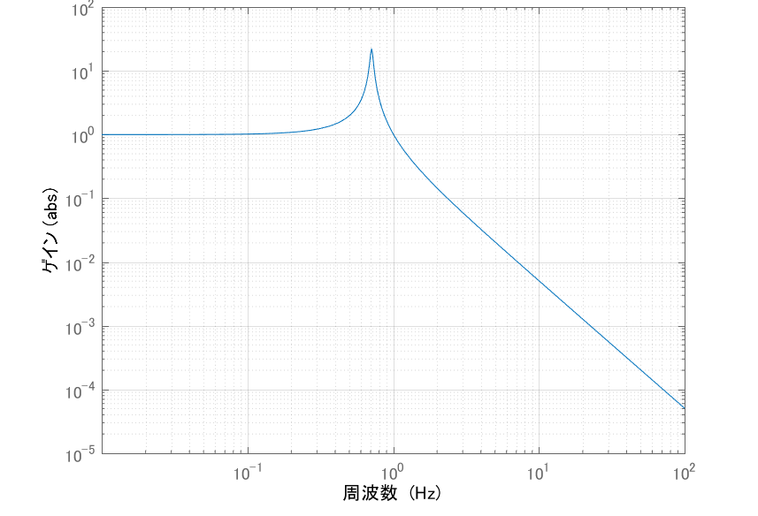
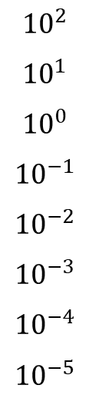
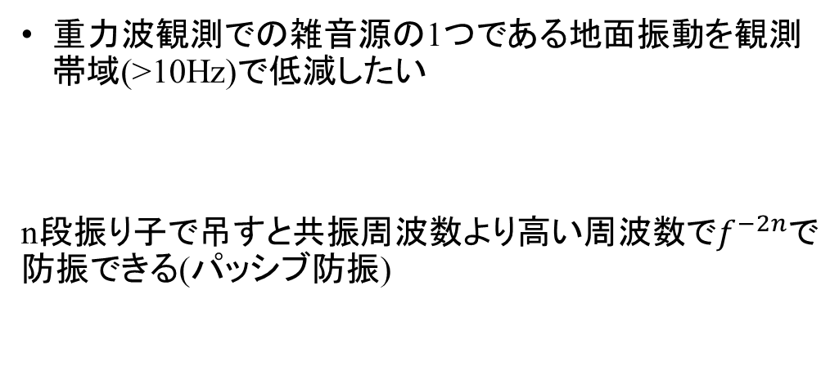
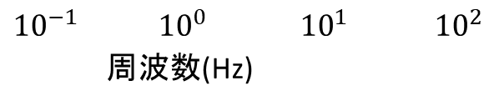


防振について ①
単振り子の伝達関数
$${10}^{2}$$
$${10}^{1}$$
$${10}^{0}$$
$${10}^{−1}$$
$${10}^{−2}$$
$${10}^{−3}$$
$${10}^{−4}$$
$${10}^{−5}$$
重力波観測での雑音源の1つである地面振動を観測帯域(>10Hz)で低減したい
n段振り子で吊すと共振周波数より高い周波数で$f^{−2n}$で防振できる(パッシブ防振)
ゲイン
$$∝$$
$$f^{−2}$$
${10}^{−1}$ ${10}^{0}$ ${10}^{1}$ ${10}^{2}$
周波数(Hz)

Slide 5
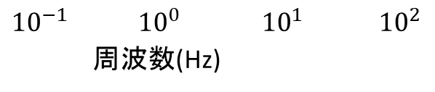
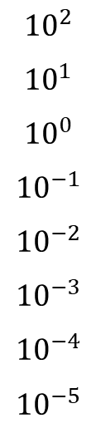
防振について ②
単振り子の伝達関数
$${10}^{2}$$
$${10}^{1}$$
$${10}^{0}$$
$${10}^{−1}$$
$${10}^{−2}$$
$${10}^{−3}$$
$${10}^{−4}$$
$${10}^{−5}$$
一方、 振り子で吊すと~1Hzの共振周波数付近ではもとの揺れを増幅してしまう
アクチュエーターによるフィードバック制御をしてダンプする
ゲイン
ピークをつぶす
${10}^{−1}$ ${10}^{0}$ ${10}^{1}$ ${10}^{2}$
周波数(Hz)

Slide 6
防振装置について
https://gwdoc.icrr.u-tokyo.ac.jp/cgi-bin/DocDB/ShowDocument?docid=6060

Slide 7
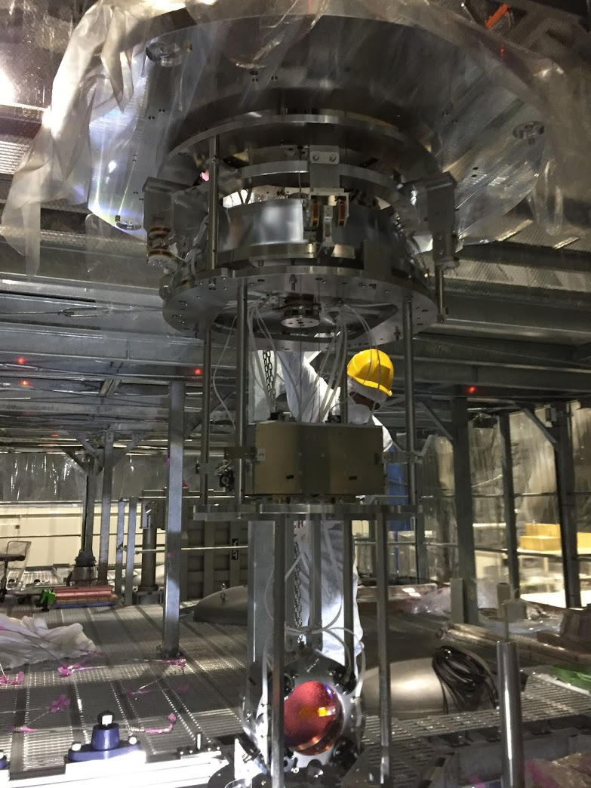
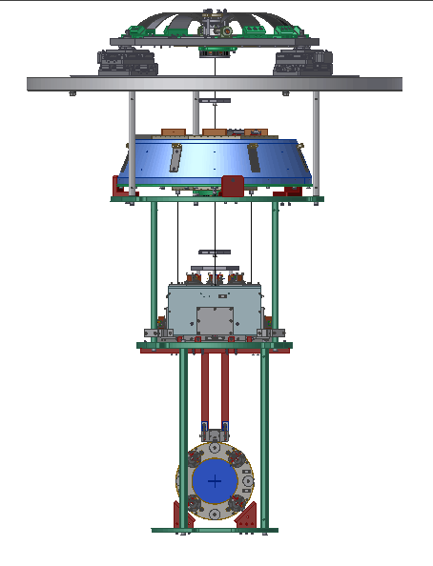
PRM (Power Recycling Mirror) について
V
P
R
L(光軸)
Y
T
  KAGRAの4つの防振装置のタイプのうち、2番目に小さいTypeBp
  3段振り子
  制御可能な自由度
  SF GAS
  BF GAS
  BF: 6自由度
  IM: 6自由度
  TM: L, P, Yの3自由度
SF
BF
IM
TM
https://gwdoc.icrr.u-tokyo.ac.jp/cgi-bin/DocDB/ShowDocument?docid=6740

Slide 8
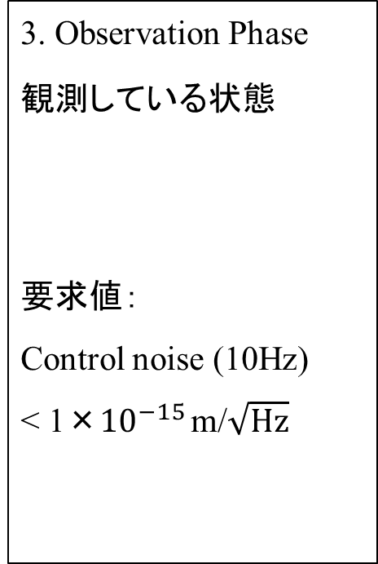
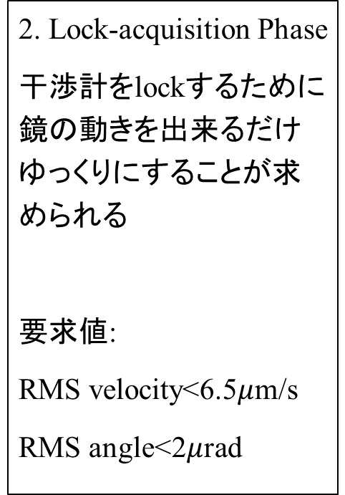
フィードバック制御に対する要求値
1. Calm-down Phase
大きな揺れをはやく減衰させることが求められる
要求値:
揺れの減衰時間が1分以内
2. Lock-acquisition Phase
干渉計をlockするために鏡の動きを出来るだけゆっくりにすることが求められる
要求値:
RMS velocity<6.5$μ$m/s
RMS angle<2$μ$rad
3. Observation Phase
観測している状態
要求値：
Control noise (10Hz)
< 1×${10}^{−15 }$m/$\sqrt{Hz}$
大きな揺れ
測定

Slide 9
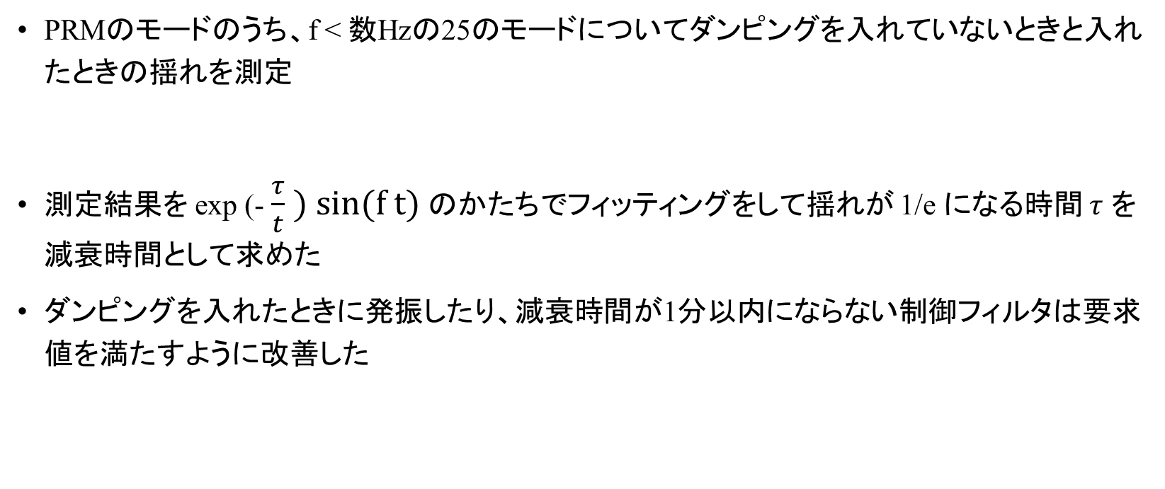
測定内容
PRMのモードのうち、f < 数Hzの25のモードについてダンピングを入れていないときと入れたときの揺れを測定
測定結果を exp (- $\frac{τ}{t} ) sin(f t)$ のかたちでフィッティングをして揺れが 1/e になる時間 $τ$ を減衰時間として求めた
ダンピングを入れたときに発振したり、減衰時間が1分以内にならない制御フィルタは要求値を満たすように改善した

Slide 10
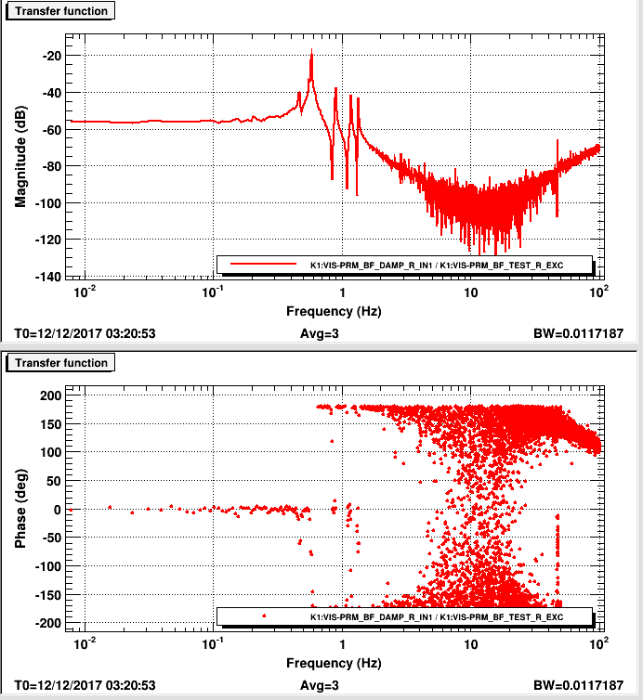
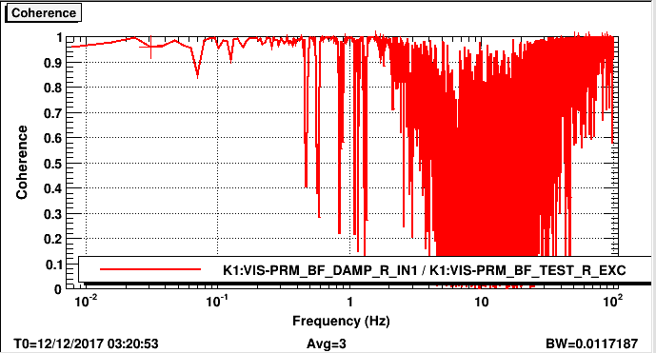
伝達関数
位相
コヒーレンス

Slide 11
フィッティング
[urad]

Slide 12
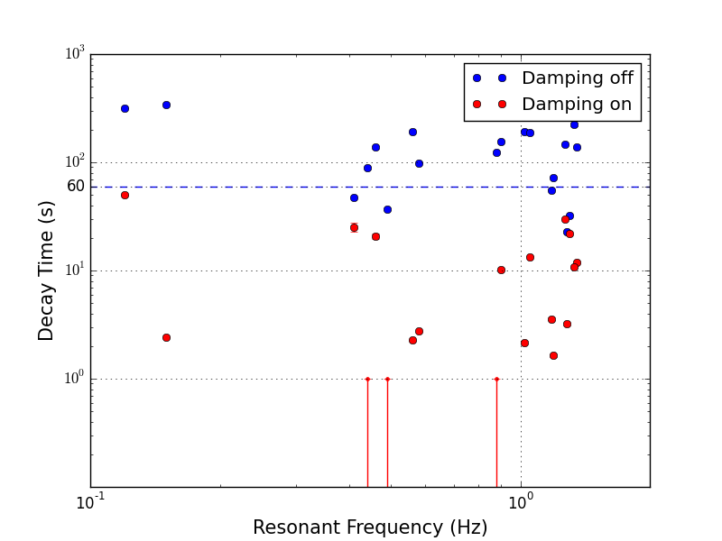
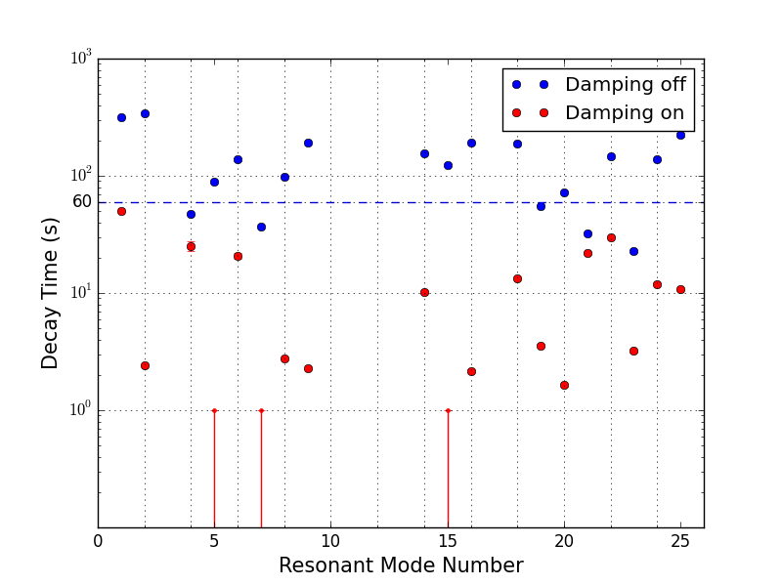
測定結果

Slide 13
まとめ
現在測定できるモードにおいては全て要求値1分以内を満たした。
今後すること
PRMのモデルのチューニング
実際の制御フィルタをmatlabに組み込んでのシミュレーション

